Slide 1
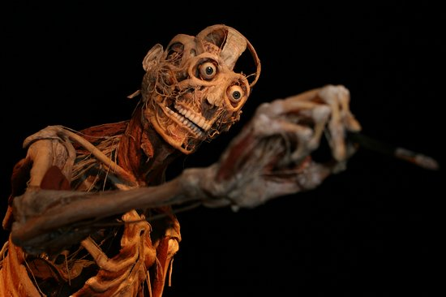
A N A T O M Í A

Slide 2
PERITONEO

Slide 3
PERITONEO
Membrana serosa que tapiza las paredes de la cavidad abdominopelviana y a los órganos que contiene.
Está formada por 2 hojas o láminas:
HOJA PARIETAL: tapiza las paredes abdominal y pelviana.
HOJA VISCERAL: se adhiere a las vísceras intraabdominales.
Las 2 hojas se continúan una con otra sin interrupción y delimitan la CAVIDAD PERITONEAL.

Slide 4
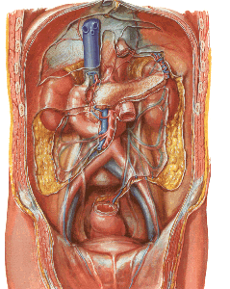

Slide 5
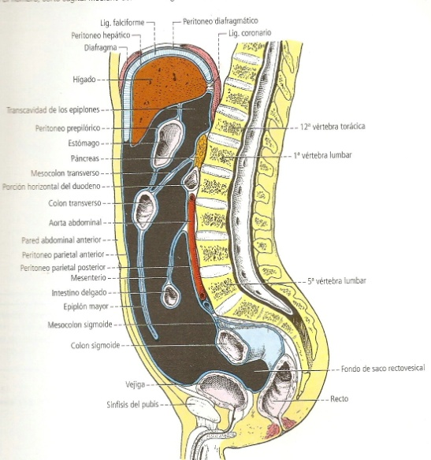
PERITONEO PARIETAL
PERITONEO VISCERAL
CAVIDAD PERITONEAL

Slide 6
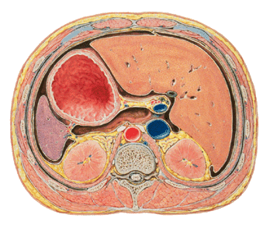
PERITONEO VISCERAL
PERITONEO PARIETAL
CAVIDAD PERITONEAL

Slide 7
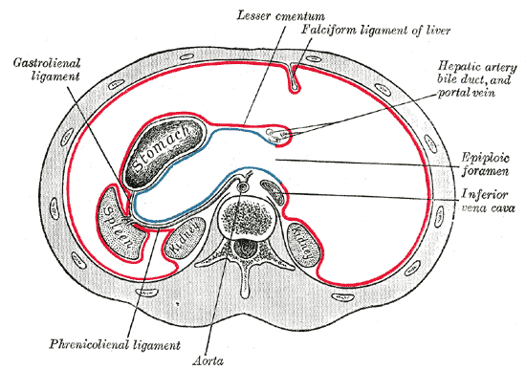
CAVIDAD PERITONEAL:
Tiene 2 partes:
La gran cavidad peritoneal y la transcavidad de los epiplones
Se comunican mediante el formen epiploico (hiato de Winslow).
HW
GCP
TCE

Slide 8
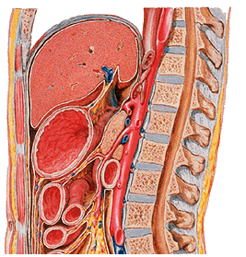
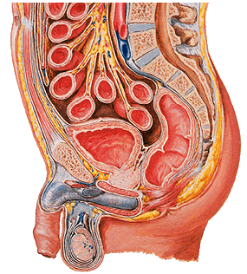

Slide 9
Formaciones peritoneales:
MESOS
EPIPLONES (OMENTOS)
LIGAMENTOS
FASCIAS DE COALESCENCIA (DE ACOLAMIENTO)

Slide 10
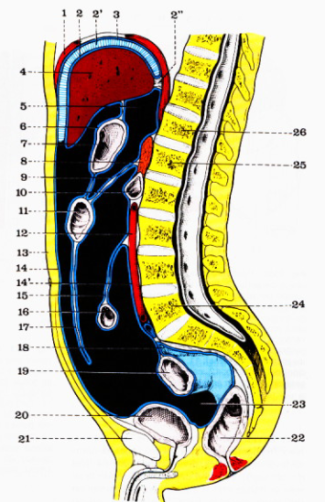
1. MESOS:
Repliegues del peritoneo que unen un órgano a la pared abdominal.
Formados por dos hojas que unen el peritoneo visceral con el peritoneo parietal y contienen vasos y nervios.
Ejemplos: mesocolon transverso, mesocolon sigmoideo, mesenterio.
MCT
vasos y nervios
Órgano
(peritoneo visceral)
Pared abdominal
(peritoneo parietal)

Slide 11
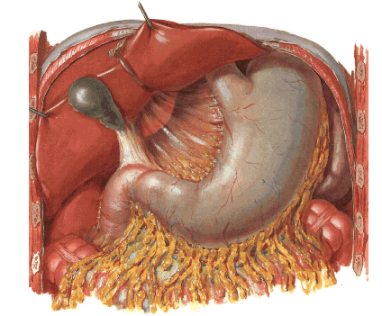
2. EPIPLONES (OMENTOS):
Repliegues del peritoneo que unen órganos entre sí.
Formados por dos hojas que unen peritoneo visceral con peritoneo visceral y contienen vasos y nervios.
Ejemplos: epiplón mayor, epiplón menor.
epiplón menor o gastrohepático
vasos y nervios
Órgano
(peritoneo visceral)
Órgano
(peritoneo visceral)

Slide 12
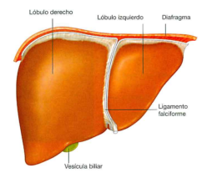
3. LIGAMENTOS:
Repliegues del peritoneo que unen órganos entre sí o a la pared abdominal.
Formados por dos hojas que unen el peritoneo visceral con el peritoneo visceral o parietal y NO CONTIENEN vasos ni nervios.
Ejemplos: ligamento falciforme, ligamento frenocólico.
ligamento falciforme
Órgano
(peritoneo visceral)
Órgano o pared
(peritoneo visceral o parietal)

Slide 13
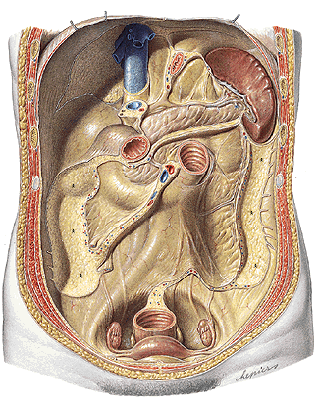
4. FASCIAS DE COALESCENCIA:
Adherencias entre hojas peritoneales visceral y parietal.
Ejemplos: retroduodenopancreática, retrocólica ascendente.
FC retrocólica ascendente (Told II)

Slide 14
Clasificación de los órganos según su relación con el peritoneo:
PERITONEALES O PERITONIZADOS
EXTRAPERITONEALES
RETROPERITONIZADOS
INTRAPERITONEALES

Slide 15
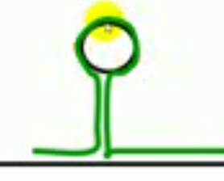
1. ORGANOS PERITONEALES O PERITONIZADOS:
Son los que tienen peritoneo visceral.
La mayoría de los órganos abdominales están peritonizados.

Slide 16
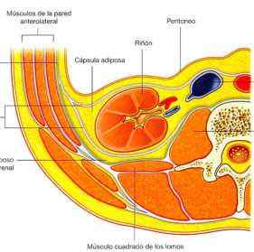
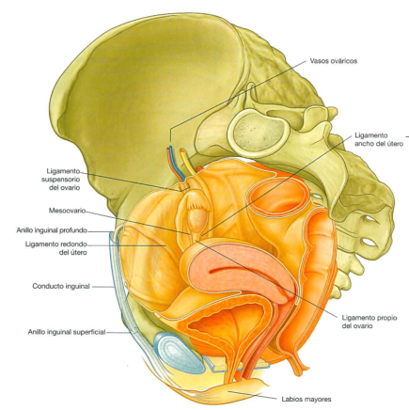
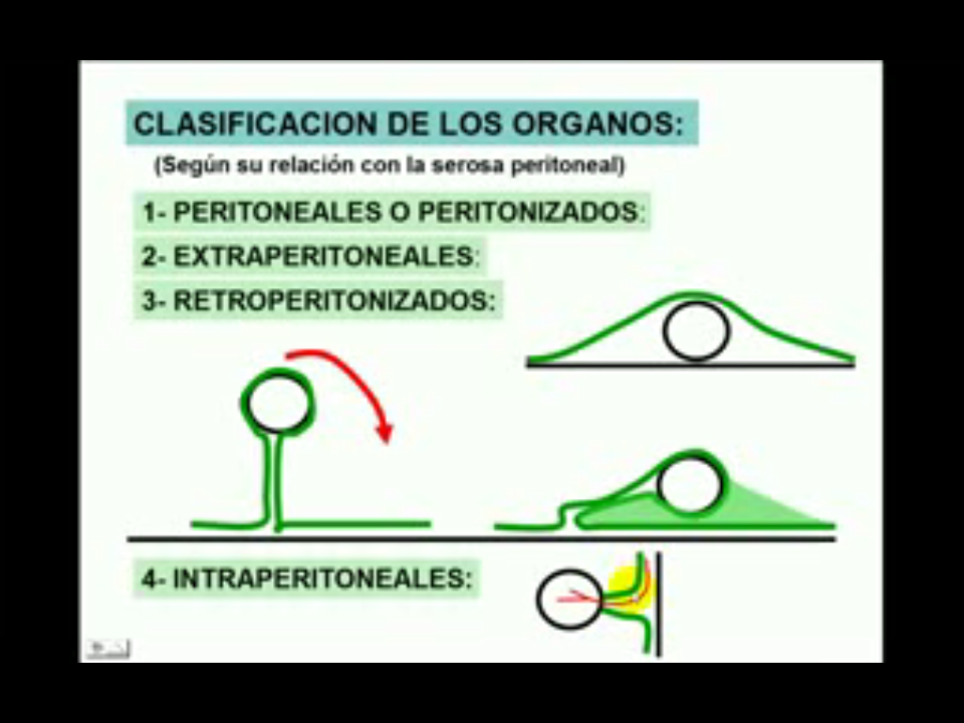
2. ORGANOS EXTRAPERITONEALES:
Son los que NO tienen peritoneo visceral.
Pueden ser:
Retroperitoneales: están DETRÁS del peritoneo.
Ej: riñones, uréteres, grandes vasos.
Infraperitoneales: están DEBAJO del peritoneo.
Ej: vejiga, útero, vagina.

Slide 17
3. ORGANOS RETROPERITONIZADOS:
Son los que tienen peritoneo visceral pero que se fusionó con el peritoneo parietal por fascia de coalescencia.
Son retroperitoneales en apariencia.
Ej: duodeno, páncreas.

Slide 18
4. ORGANOS INTRAPERITONEALES:
Están dentro de la cavidad peritoneal sin peritoneo visceral.
Los únicos son los ovarios.

Slide 19
División de la cavidad peritoneal:
CAVIDAD PREVISCERAL
REGIÓN SUPRACÓLICA (SUPRAMESOCÓLICA)
REGIÓN INFRACÓLICA (INFRAMESOCÓLICA)

Slide 20
1. CAVIDAD PREVISCERAL:
Entre el peritoneo parietal anterior (adelante) y las vísceras (atrás).
Atrás:
hígado
estómago
ligamento gastrocólico
ligamento gastrohepático
epiplón mayor
Adelante:
peritoneo parietal anterior que tapiza la pared anterior

Slide 21
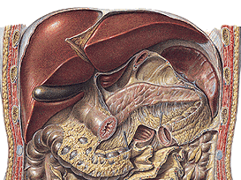
2. REGIÓN SUPRACÓLICA:
Encima del mesocolon transverso.
Corresponde al territorio de distribución del TRONCO CELÍACO que irriga a estómago, hígado y bazo.
Esta región incluye:
Receso subfrénico: entre diafragma e hígado.
Receso subhepático: debajo del hígado.
Celda gástrica: contiene al estómago.
Celda esplénica: contiene al bazo.
Detrás del estómago se encuentra la TRANSCAVIDAD DE LOS EPIPLONES (bolsa omental).

Slide 22
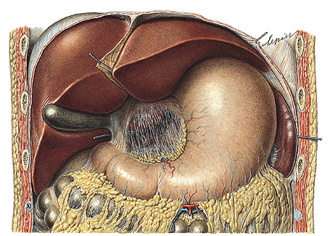

Slide 23
3. REGIÓN INFRACÓLICA:
Debajo del mesocolon transverso.
El mesocolon sigmoide lo divide en 2 porciones:
PORCIÓN ABDOMINAL: contiene principalmente al intestino delgado. La raíz del mesenterio lo divide en 2 espacios:
espacio mesentérico cólico derecho
espacio mesentérico cólico izquierdo
PORCIÓN PELVIANA: ocupado por el recto y el sistema urogenital.
raíz del mesenterio
EMCD
EMCI
mesocolon sigmoide

Slide 24
Espacios extraperitoneales:
Se desarrollan donde el peritoneo se separa de las paredes abdominales.
Espacios retroperitoneales: atrás, corresponden a las regiones lumbares, con los riñones y las glándulas suprarrenales.
Espacio retropúbico de Retzius: a cada lado de la línea media, detrás del pubis.
Espacio retroinguinal de Bogros: a cada lado de la línea media, detrás de la región inguinal.
Espacio pelvisubperitoneal: por encima del piso de la pelvis.

Slide 25
TRANSCAVIDAD DE LOS EPIPLONES:
Es un divertículo de la cavidad peritoneal situado detrás del epiplón menor y del estómago, debajo del hígado y encima del mesocolon transverso.
2 partes: vestíbulo y porción retrogástrica (transcavidad propiamente dicha
TCE
HW
GCP
TCE

Slide 26
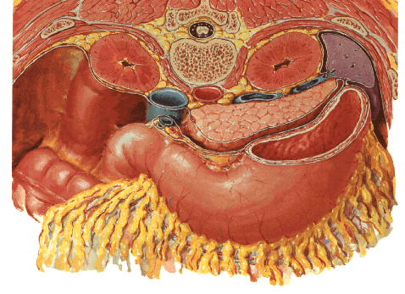
TRANSCAVIDAD DE LOS EPIPLONES
riñón izquierdo
HIATO DE WINSLOW
páncreas
estómago
Vestíbulo
Detrás del epiplón menor
Porción retrogástrica
(transcavidad propiamente dicha)
Detrás del estómago y delante del páncreas y del riñón

Slide 27
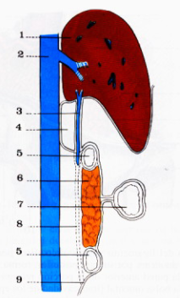
HIATO DE WINSLOW
Comunica el vestíbulo con la gran cavidad peritoneal.
Adelante: vena porta
Atrás: VCI
Arriba: proceso caudado del hígado
Abajo: fascia de Treitz a nivel de la flexura superior del duodeno
HIATO DE WINSLOW
Es el orificio de entrada al vestíbulo de la transcavidad de los epiplones.

Slide 28
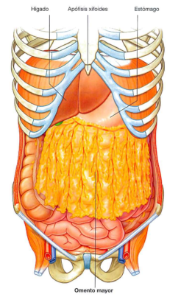
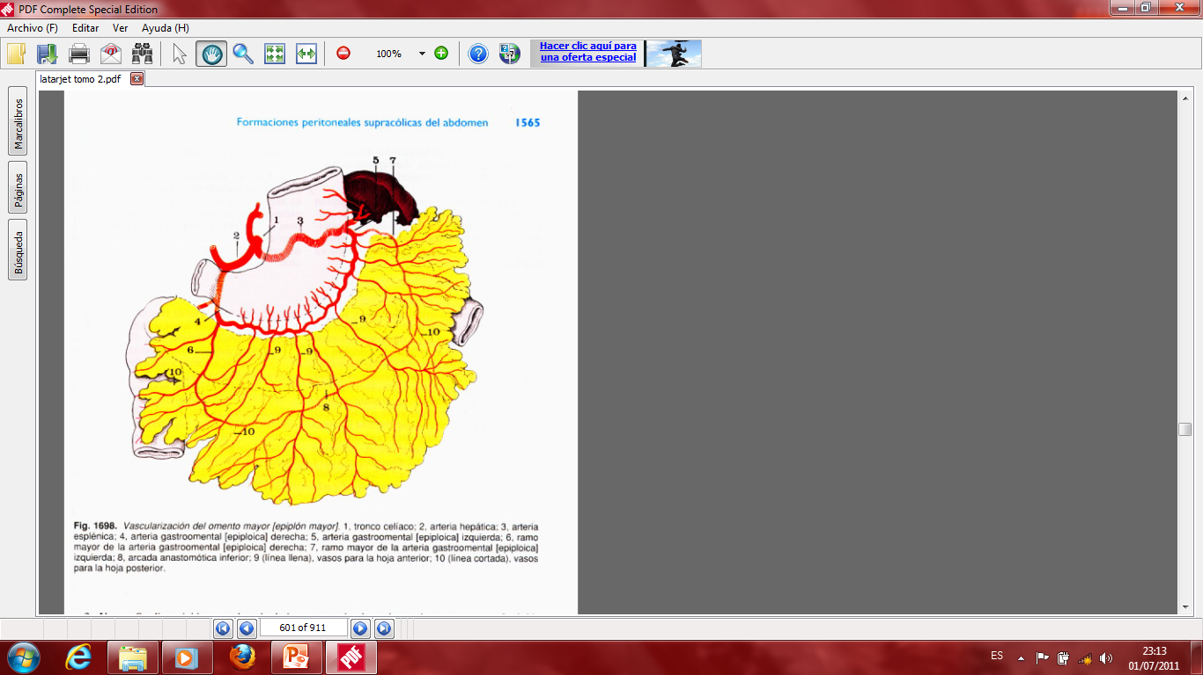
EPIPLÓN MAYOR:
De la curvatura mayor del estómago desciende por delante del colon transverso y del intestino delgado.
Delantal epiploico
Borde superior
Borde lateral derecho
Borde lateral izquierdo
Borde inferior

Slide 29
Las arterias epiploicas son ramas de las arterias gastroepiploicas D e I.
Son 5 a 8 arterias.
En la parte baja del epiplón mayor se anastomosan entre sí y forman la arcada de Barkow.
Arcada de Barkow

Slide 30
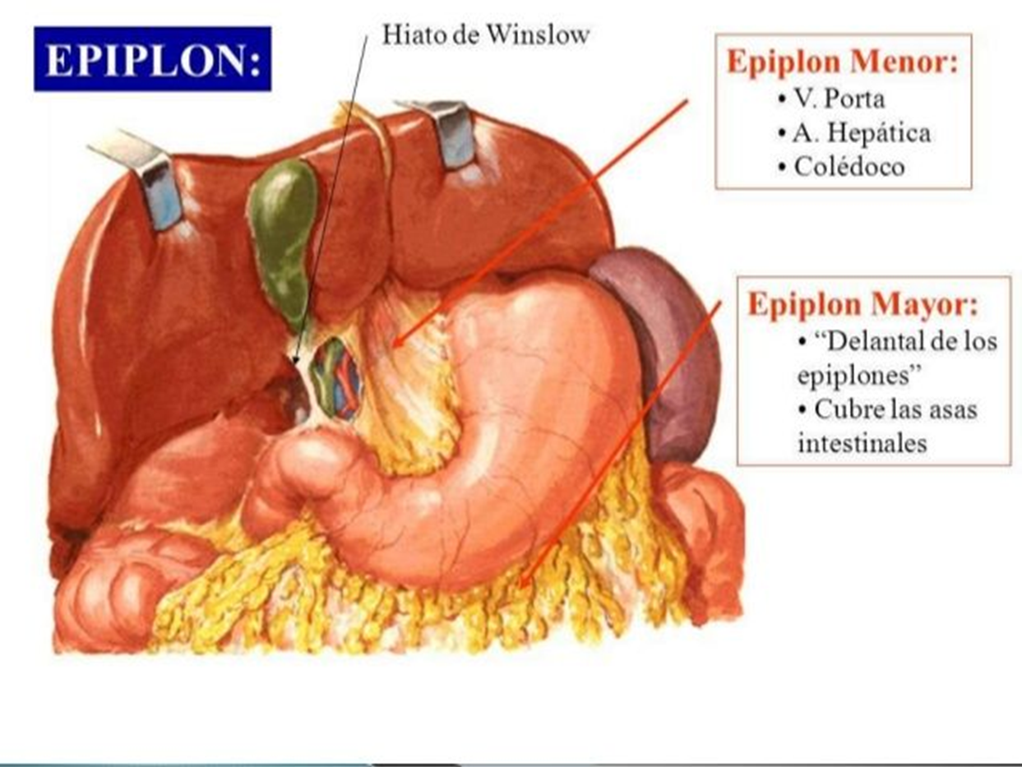
Epiplón menor
También se denomina epiplón gastrohepático, contiene a los vasos gástricos derecho e izquierdo. Une la curvatura menor del estómago con el borde inferior del hígado.
Epiplón gastroesplenico
Une el 1/3 superior de la curvatura mayor con el bazo y contiene a los vasos gastroepiploicos izquierdos.

